Slide 1
Exposée de la comédie BONJOUR ET BIENVENUE A TOUS Timéo,Alexandre

Slide 2
La comédie
Les racines de la comédie
La comédie a été crée dans le théâtre de Athènes
La comédie au 5 siècle et du 4 siècle
La comédie a Athènes
Les créateur est Aristote

Slide 3
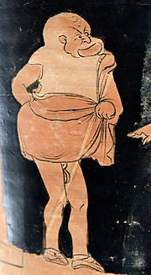
Esclave de comédie phlyaque cratère a figures rouges du groupe de lentini-manfria

Slide 4
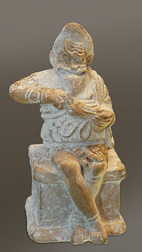
Acteur jouant un esclave assis sur un autel vidant la bourse qu’il vient de déborder vers 400-375 av J-C musée du l’ouvre

Slide 5
Merci de votre écoute
Timéo,Alexandre

